Slide 1
Жалбите на Зайко

Slide 2
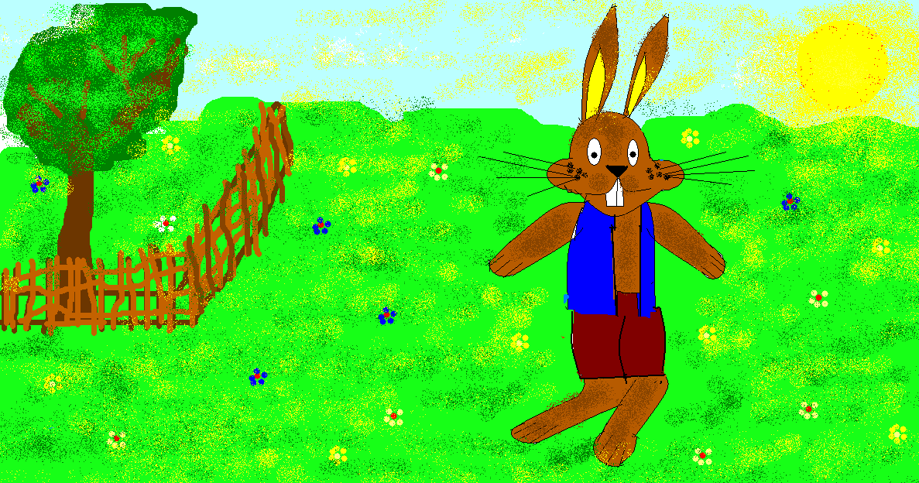
Огряло слънчице. Станало топло. Излязъл Зайко от къщичката си. Тръгнал на разходка.

Slide 3
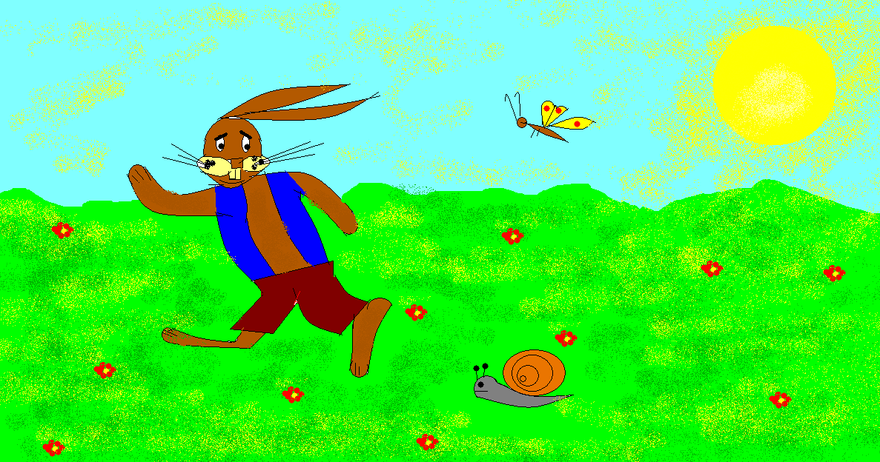
Но нещо изшумоляло. Изплашил се Зайко и хукнал да бяга. Спрял да си почине, но пак зашумоляло и той пак хукнал.

Slide 4
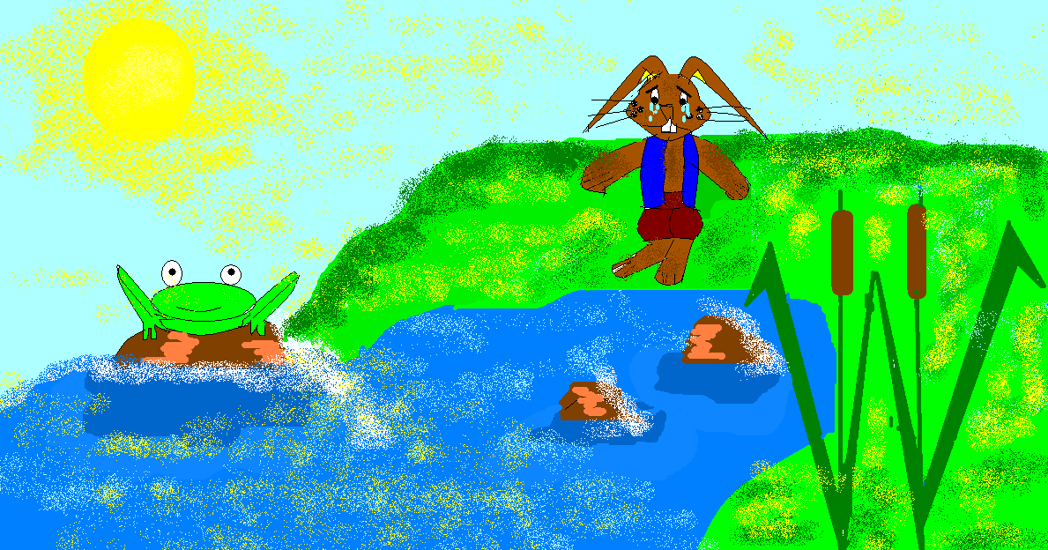
Заплакал Зайко, че няма по-тежък живот от неговия. Тръгнал към реката да се удави.

Slide 5
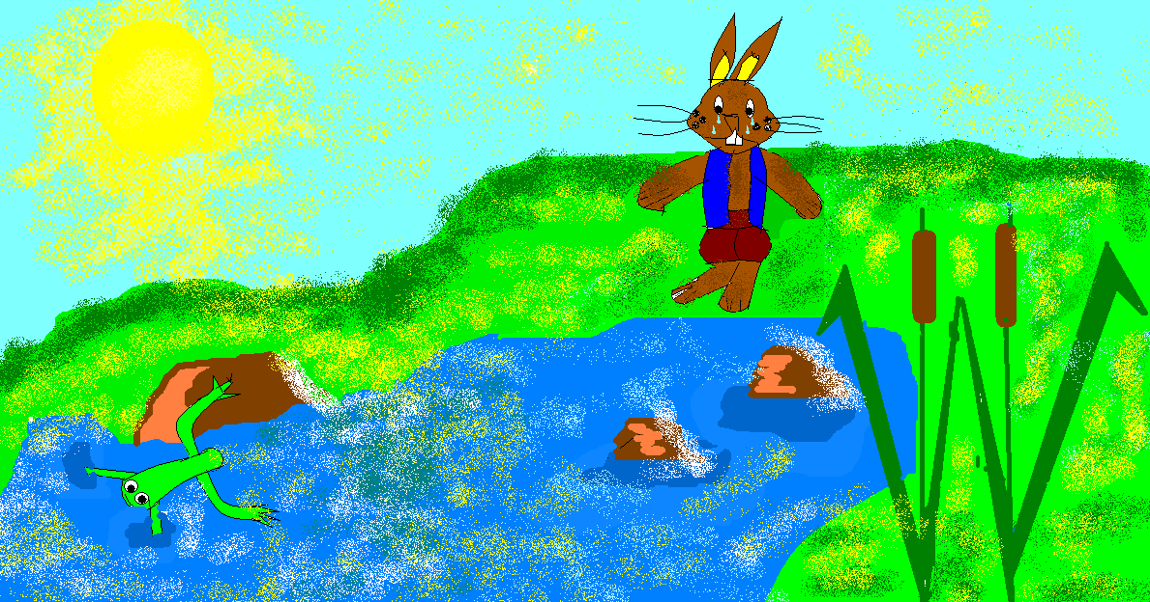
Но там на камък край брега стояла жаба. Като видяла заека, тя се изплашила и скочила във водата.

Slide 6
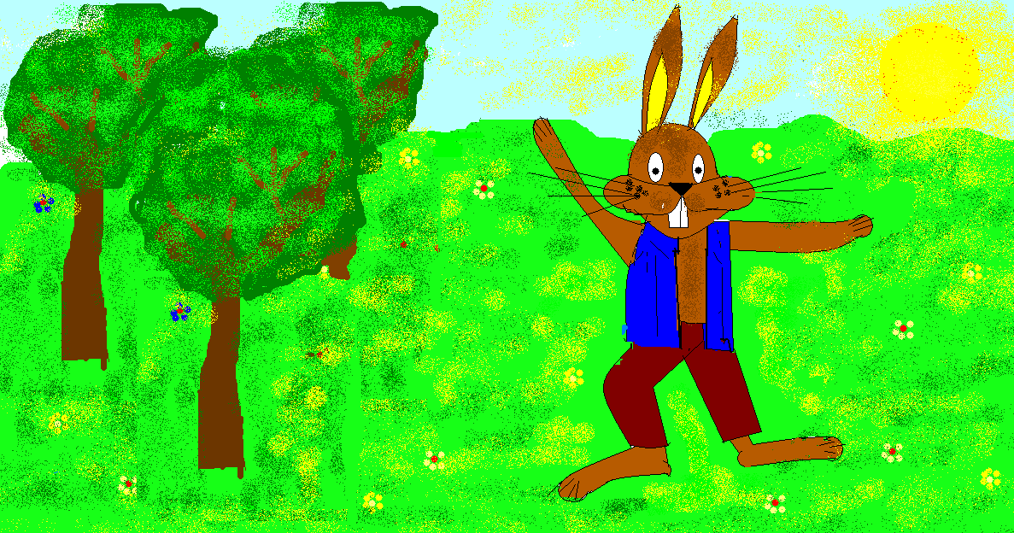
Зарадвал се Зайко, че и от него има кой да се плаши. Усмихнал се и тръгнал през гората щастлив и доволен.

Slide 7
Поука:
Никога не се отчайвай от живота, защото за всяка тъга има и утеха!

Slide 8
БЛАГОДАРЯ, ЧЕ ИЗГЛЕДАХТЕ МОЯТА ЛЮБИМА българска народна ПРИКАЗКА!
Нарисувал и изготвил:
Иван Иванов Пашалиев - ІІІа клас
І оу “Св.св. Кирил и Методий”
Град Гоце Делчев

